Slide 1


ESTADISTICA GENERAL
MEDIDAS DESCRIPTIVAS
MEDIDAS DE POSICION
Mg. Edward I. Terrones Gálvez

Slide 2
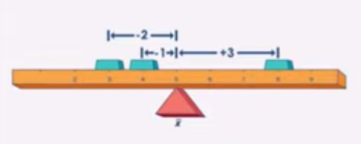
ESTADISTICOS PARA EL ANALISIS DESCRIPTIVO DE DATOS CUANTITATIVOS
De posición, dispersión y de forma.
1. Estadísticos de posición: Tendencia central Ubica e identifica el punto alrededor del cual se centran los datos respecto a un valor de la variable.
Media aritmética
Mediana
Moda
Cuantiles

Slide 3
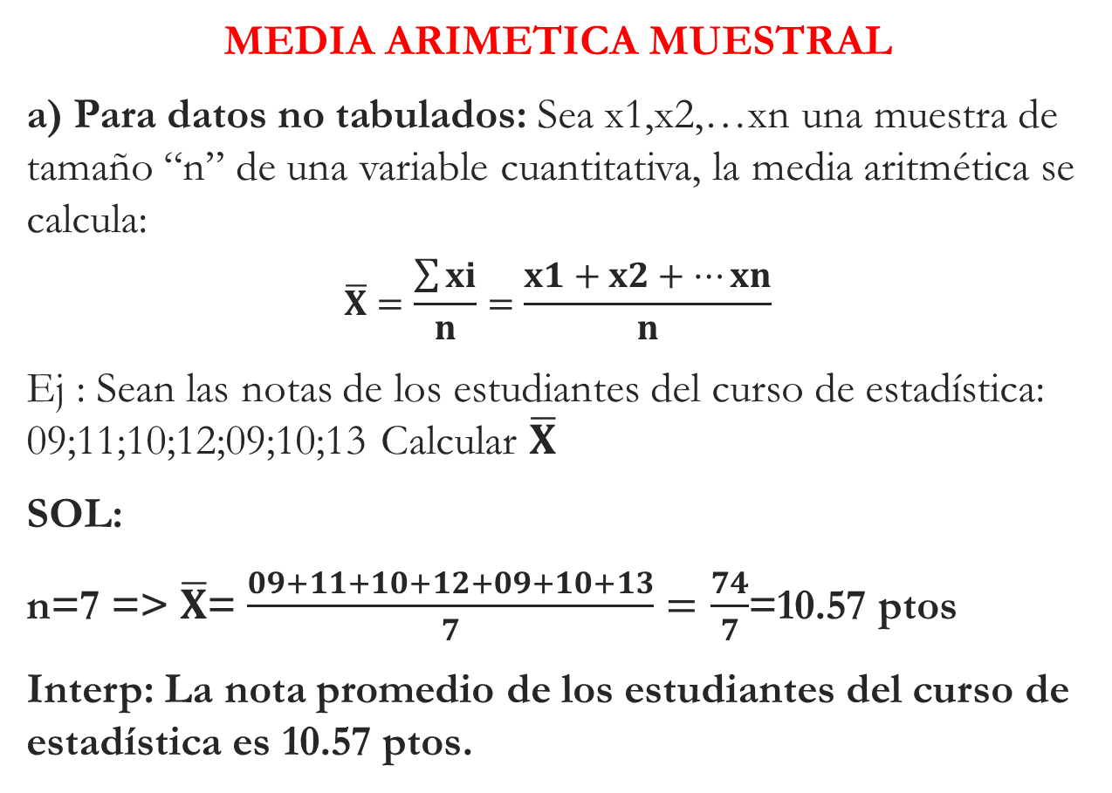
MEDIA ARIMETICA MUESTRAL
a) Para datos no tabulados: Sea x1,x2,…xn una muestra de tamaño “n” de una variable cuantitativa, la media aritmética se calcula:
$$\overline{X}=\frac{\sum{xi}}{n}=\frac{x1+x2+…xn}{n}$$
Ej : Sean las notas de los estudiantes del curso de estadística: 09;11;10;12;09;10;13 Calcular $\overline{X}$
SOL:
n=7 => $\overline{X}$= $\frac{09+11+10+12+09+10+13}{7}=\frac{74}{7}$=10.57 ptos
Interp: La nota promedio de los estudiantes del curso de estadística es 10.57 ptos.

Slide 4
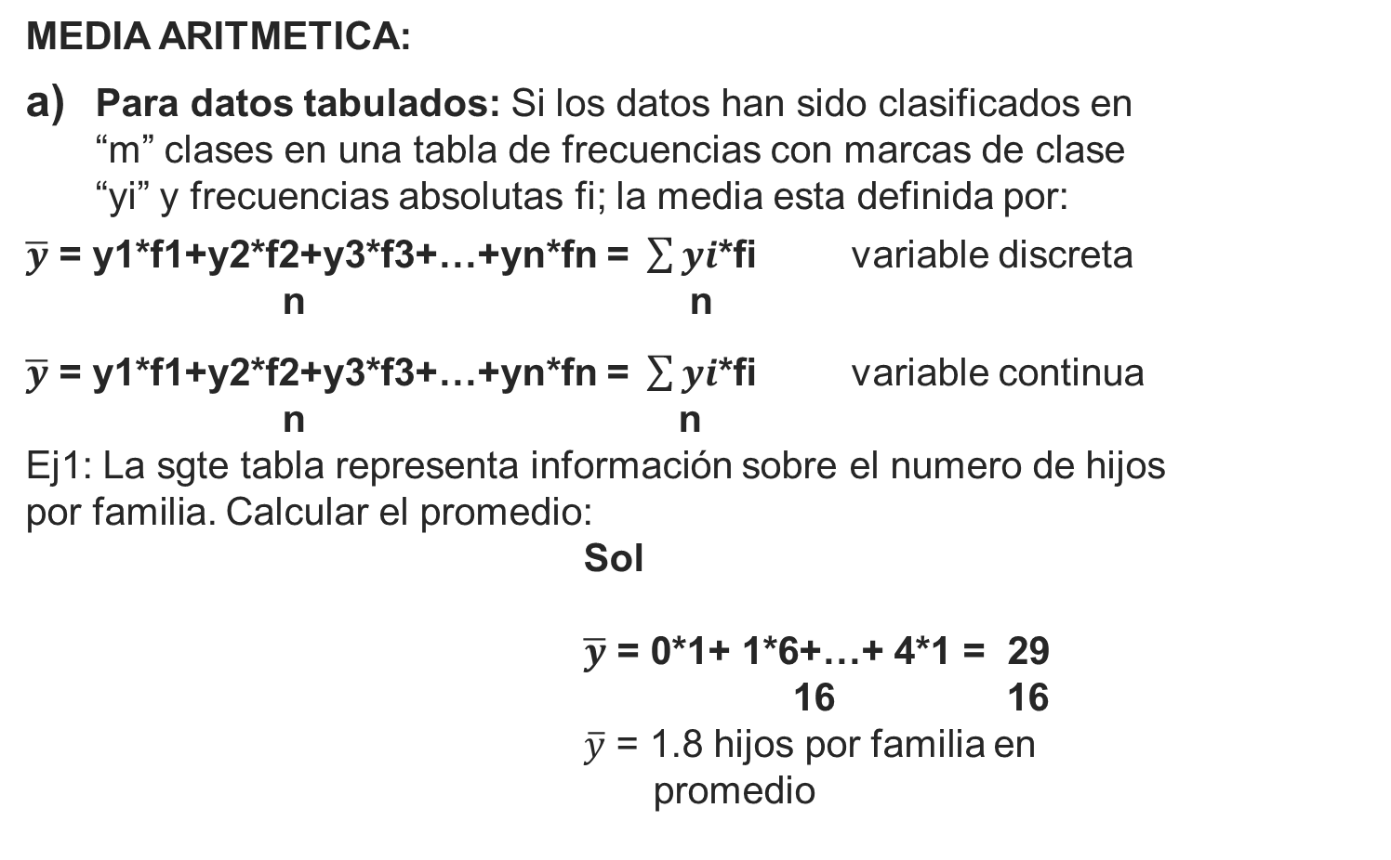
b
Yi | fi | yi*fi
0 1 2 3 4 | 1 6 5 3 1 | 0 6 10 9 4
 | 16 | 29

Slide 5
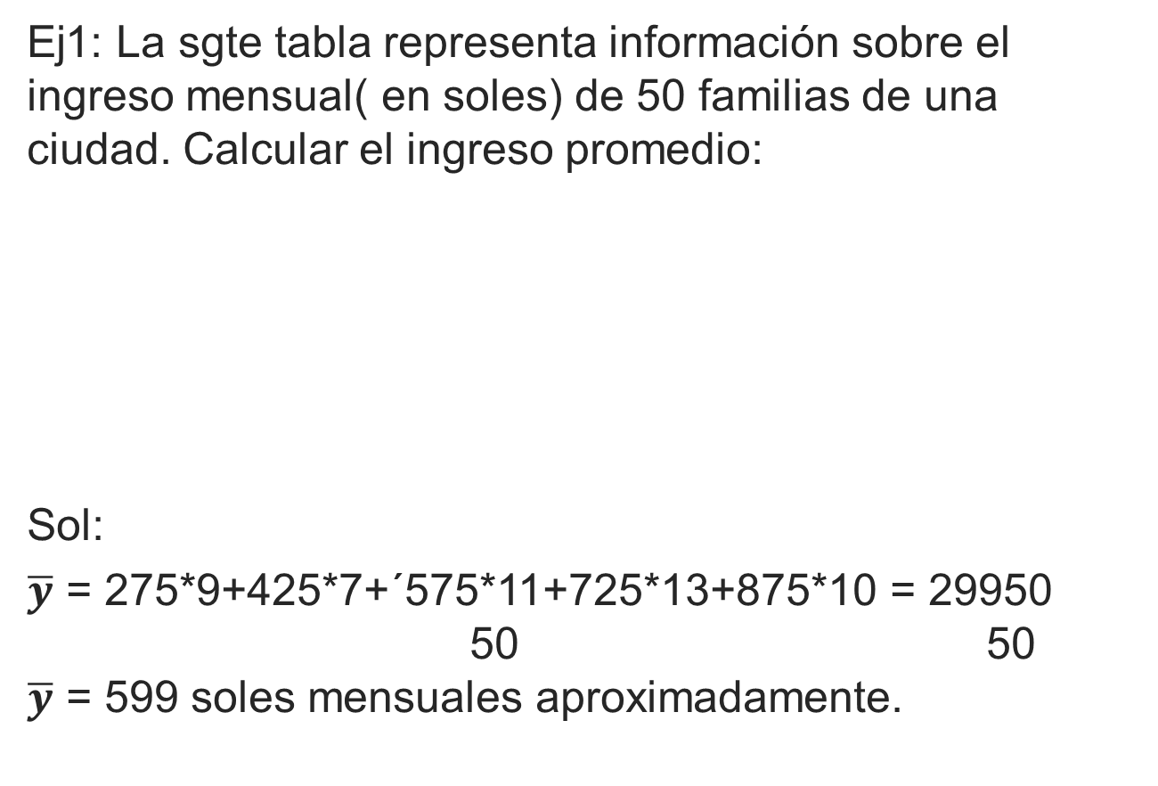
y´i-1 – y´í | yi | fi | yi*fi
200-350 350-500 500-650 650-800 800-950 | 275 425 575 725 875 | 9 7 11 13 10 | 2475 2975 6325 9425 8750
 |  | 50 | 29950
EN PROMEDIO

Slide 6
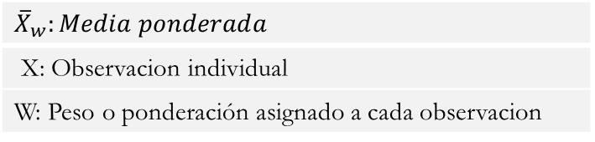
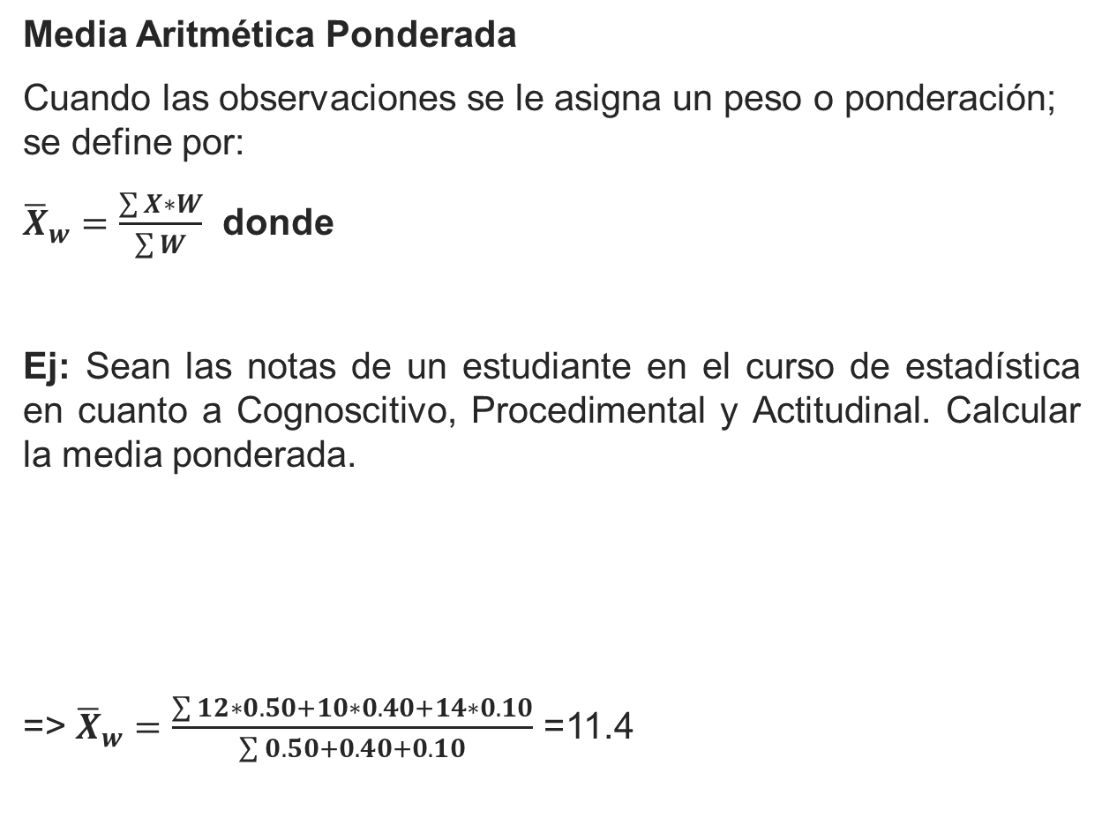
Media Aritmética Ponderada
Cuando las observaciones se le asigna un peso o ponderación; se define por:
${\overline{X}}_{w}=\frac{\sum{X∗W}}{\sum{W}}$ donde
Ej: Sean las notas de un estudiante en el curso de estadística en cuanto a Cognoscitivo, Procedimental y Actitudinal. Calcular la media ponderada.
=> ${\overline{X}}_{w}=\frac{\sum{12∗0.50+10∗0.40+14∗0.10}}{\sum{0.50+0.40+0.10}}$ =11.4
$${\overline{X}}_{w}:Media ponderada$$
X: Observacion individual
W: Peso o ponderación asignado a cada observacion
Criterio Nota(X) Peso(W) X*W Cognoscitivo 12 0.50 6 Procedimental 10 0.40 4 Actitudinal 14 0.10 1.4
11.4

Slide 7
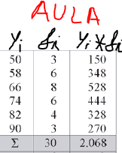

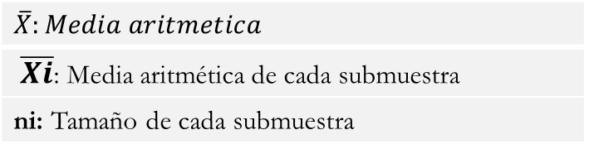
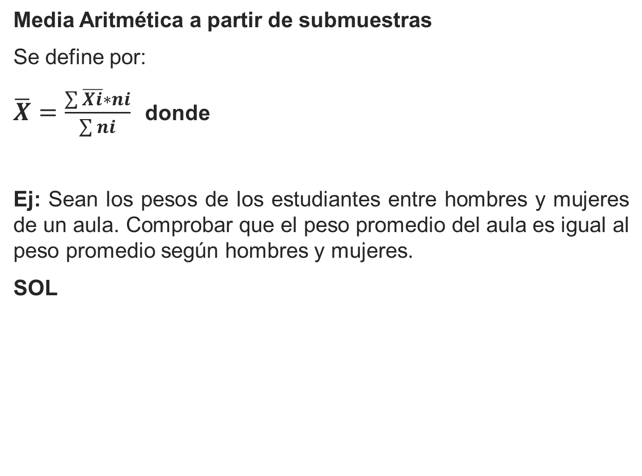
Media Aritmética a partir de submuestras
Se define por:
$\overline{X}=\frac{\sum{\overline{Xi}∗ni}}{\sum{n}i}$ donde
Ej: Sean los pesos de los estudiantes entre hombres y mujeres de un aula. Comprobar que el peso promedio del aula es igual al peso promedio según hombres y mujeres.
SOL
$$\overline{X}:Media aritmetica$$
$\overline{Xi}$: Media aritmética de cada submuestra
ni: Tamaño de cada submuestra

Slide 8
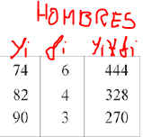
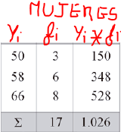
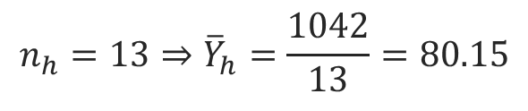
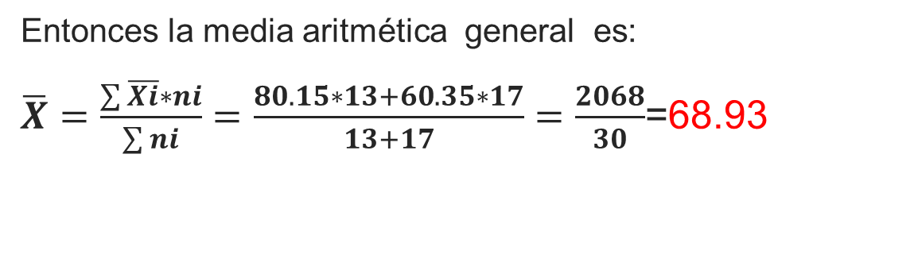
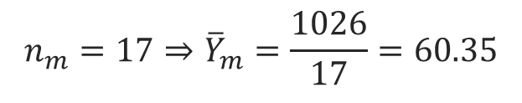
13 1042
$$n_{h}=13⇒{\overline{Y}}_{h}=\frac{1042}{13}=80.15$$
$$n_{m}=17⇒{\overline{Y}}_{m}=\frac{1026}{17}=60.35$$
Entonces la media aritmética general es:
$\overline{X}=\frac{\sum{\overline{Xi}∗ni}}{\sum{n}i}=\frac{80.15∗13+60.35∗17}{13+17}=\frac{2068}{30}$=68.93

Slide 9
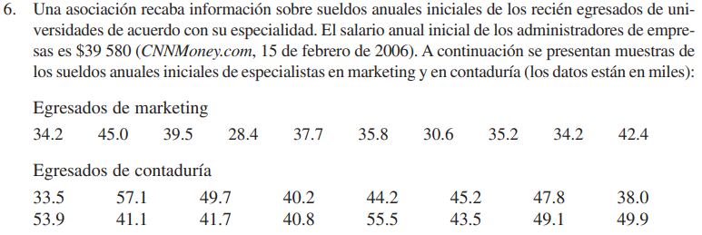
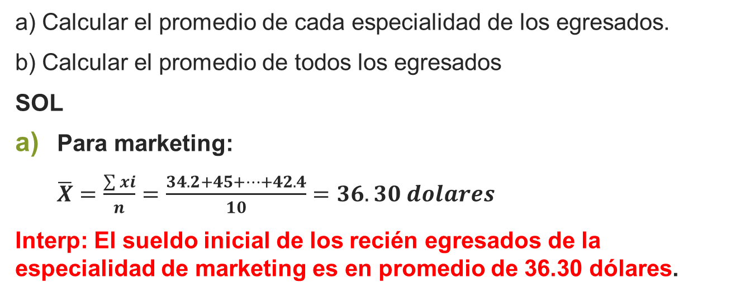
a) Calcular el promedio de cada especialidad de los egresados.
b) Calcular el promedio de todos los egresados
SOL
Para marketing:
$\overline{X}=\frac{\sum{xi}}{n}=\frac{34.2+45+…+42.4}{10}=36.30 dolares$
Interp: El sueldo inicial de los recién egresados de la especialidad de marketing es en promedio de 36.30 dólares.

Slide 10
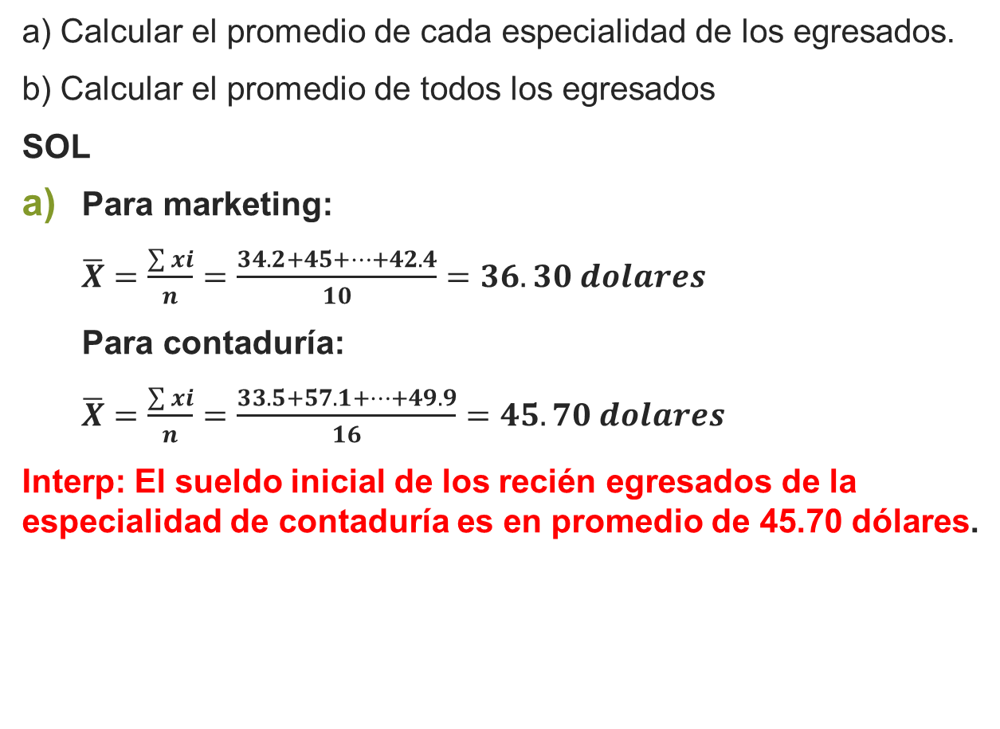
a) Calcular el promedio de cada especialidad de los egresados.
b) Calcular el promedio de todos los egresados
SOL
Para marketing:
$\overline{X}=\frac{\sum{xi}}{n}=\frac{34.2+45+…+42.4}{10}=36.30 dolares$
Para contaduría:
$\overline{X}=\frac{\sum{xi}}{n}=\frac{33.5+57.1+…+49.9}{16}=45.70 dolares$
Interp: El sueldo inicial de los recién egresados de la especialidad de contaduría es en promedio de 45.70 dólares.

Slide 11
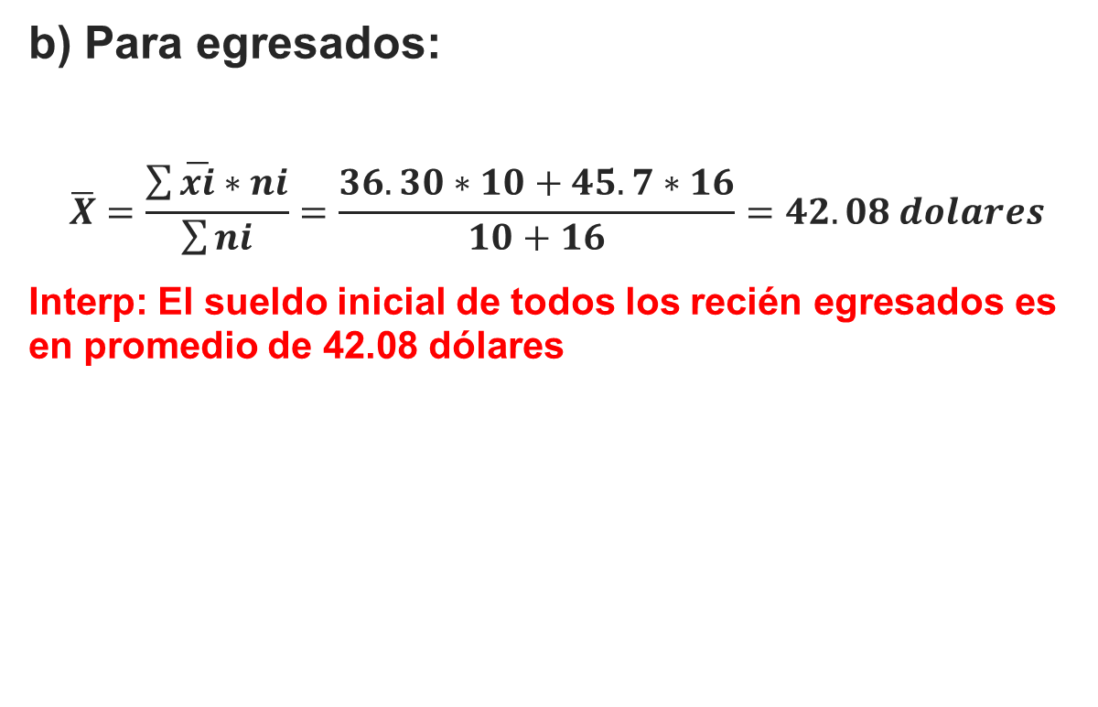
b) Para egresados:
$$\overline{X}=\frac{\sum{\overline{xi}∗ni}}{\sum{ni}}=\frac{36.30∗10+45.7∗16}{10+16}=42.08 dolares$$
Interp: El sueldo inicial de todos los recién egresados es en promedio de 42.08 dólares

Slide 12
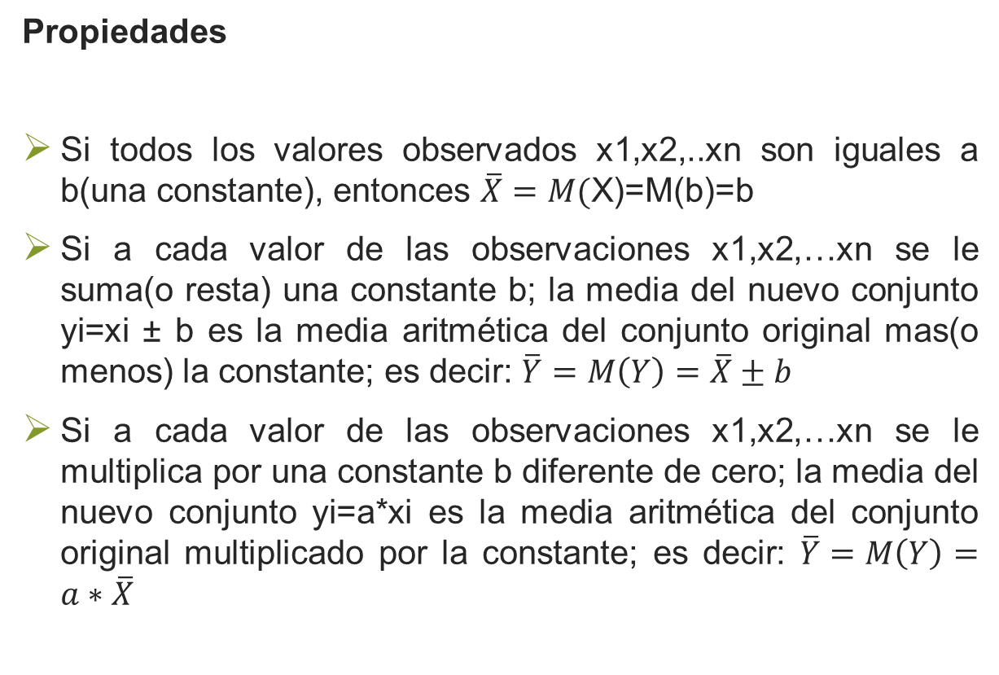
Propiedades
Si todos los valores observados x1,x2,..xn son iguales a b(una constante), entonces $\overline{X}=M($X)=M(b)=b
Si a cada valor de las observaciones x1,x2,…xn se le suma(o resta) una constante b; la media del nuevo conjunto yi=xi ± b es la media aritmética del conjunto original mas(o menos) la constante; es decir: $\overline{Y}=M\left(Y\right)=\overline{X}±b$
Si a cada valor de las observaciones x1,x2,…xn se le multiplica por una constante b diferente de cero; la media del nuevo conjunto yi=a*xi es la media aritmética del conjunto original multiplicado por la constante; es decir: $\overline{Y}=M\left(Y\right)=a∗\overline{X}$

Slide 13
Ventajas:
La media aritmética es única; ya que cada conjunto de datos referente a una característica tiene una y solo una media.
Para su calculo se toma en cuenta cada observación del conjunto de datos, entonces el resultado es mas confiable.
Para poblaciones normales o casi normales es la medida mas confiable.
La media es una medida de confianza, porque se determina con mayor certeza que otras características de un conjunto de datos.
Desventajas:
La media puede verse afectada por valores extremos que no son representativos del resto de las observaciones.
No se puede calcular la media para un conjunto de datos que tiene intervalos de clases abiertos en los extremos.

Slide 14
LA MEDIANA
Dado un conjunto de “n” observaciones x1,x2,x3,…,xn de la variable “x”, se define la mediana de este conjunto de valores como aquel valor que no es superado ni supera a mas de la mitad de las “n” observaciones.
Aquel valor de la variable que divide al conjunto de datos en dos partes iguales. Se denota por Me

Slide 15
a) Para datos no tabulados
P1 : Ordenar las observaciones en forma ascendente (descendente)
P2: Se presentan 2 casos:
P2.1: Si “n” es impar: La mediana es el valor que ocupa la posición central; es decir: Me= x _{(n+1)/2} Ej:
Se tiene las sgtes observaciones: 22,25,15,18,30 . Calcular la Me.
Sol : n=5
P1 : Ordenar: 15,18,22,25,30
P2 : Me= x _{(n+1)/2} = x _{(5+1)/2} = x ₃ => Me=22

Slide 16
P2.2: Si “n” es par: La mediana es la semisuma de los valores centrales central; es decir: Me= x _{n/2} + x _{n/2 + 1} Ej:
2
Sean las observaciones: 43,51,37,39,19,24,27,62. Hallar la Me
Sol : n=8
P1 : Ordenar: 19,24,27,37,39,43,51,62
P2 : Me= x _{8/2} + x _{8/2 + 1} = x ₄ + x ₅ = 37+39 => Me= 38
2 2 2

Slide 17
b) Para datos tabulados
b.1) Variable discreta
P1:Calcular las frecuencias absolutas acumuladas menor que
P2: Determinar la menor de las frecuencias absolutas acumuladas Fi; tal que: Fi > n/2 , donde F_{i-1} ≤ n/2 < Fi ; se puede presentar 2 casos:
i) Si n/2= F_{i-1} , entonces la Me= y_{i – 1} + y_{i} 2
Variable Yi | fi | Fi
y₁ y₂ . . y_{i – 1} y_{i} . . y_{m} | f1 f2 . . f_{i-1} fi . . fm | F1 F2 . . F_{i-1}=n/2 Fi . . n

Slide 18
ii) Si n/2 >F_{i-1} , entonces
Me= y_{i}
Variable Yi | fi | Fi
y₁ y₂ . . y_{i – 1} y_{i} . . y_{m} | f1 f2 . . f_{i-1} fi . . fm | F1 F2 . . F_{i-1} Fi . . n
n/2>F_{i-1}

Slide 19
Ej 1: La siguiente información representa el numero de hijos por familia. Calcular la mediana.
Sol
P1: Hallar Fi
P2: n/2=8 > F_{i-1} = 7 =>
Me = 2 hijos
Ej2: La tabla se refiere al numero de consultas de las personas que acuden a un centro de salud. Determinar la Me.
Sol
P1: Hallar Fi
P2: n/2=20 = F_{i-1} = 20 =>
Me = y_{i – 1} + y_{i = 4+5/2= 4.5 consultas} 2
Yi | fi | Fi
0 1 2 3 4 | 1 6 5 3 1 | 1 7 F_{i-1} 12 F_{i} 15 16
 | 16
Yi | fi | Fi
3 4 5 6 7 | 12 8 7 10 3 | 12 20 F_{i-1} 27 F_{i} 37 40
 | 40

Slide 20
b.2) Variable continua
P1:Calcular las frecuencias absolutas acumuladas menor que
P2: Determinar la menor de las frecuencias absolutas acumuladas Fi; tal que: Fi > n/2 , donde F_{i-1} ≤ n/2 < Fi ; se puede presentar 2 casos:
i) Si n/2= F_{i-1} , entonces la Me= y’_{i – 1} donde y’_{i – 1} = limite inferior de la clase mediana
y´_{i-1} – y’_{i} | yi | fi | Fi
y´₀ – y’₁ y´₁ – y’₂ . . y´_{i-2} – y’_{i - 1} y´_{i-1} – y’_{i} . . y´_{m-1} – y’_{m} | y1 y2 . . yi-1 yi . . ym | f1 f2 . . f_{i-1} fi . . fm | F1 F2 . . F_{i-1}=n/2 Fi . . n

Slide 21
ii) Si n/2 >F_{i-1} , entonces
Me= y’_{i – 1} + ci * donde:
fi
n/2- F_{i-1}
y’_{i – 1} : limite inferior de la clase mediana
Ci : amplitud de la clase mediana
F_{i-1} : F.A.A. anterior a la clase mediana
fi : FA. de la clase mediana
y´_{i-1} – y’_{i} | yi | fi | Fi
y´₀ – y’₁ y´₁ – y’₂ . . y´_{i-2} – y’_{i - 1} y´_{i-1} – y’_{i} . . y´_{m-1} – y’_{m} | y1 y2 . . yi-1 yi . . ym | f1 f2 . . f_{i-1} fi . . fm | F1 F2 . . F_{i-1} Fi . . n
n/2>F_{i-1}

Slide 22
Ej. La sgte tabla representa información sobre el ingreso mensual(en soles)de 50 familias de una ciudad. Calcular la mediana.
SOL:
P1: determinar la Fi
P2: n/2=25 > F_{i-1} =16 => Me Ɛ [500-650>=>Me= y’_{i – 1} + ci *
fi
Me=500+150* => Me=622.72 soles
y´i-1 – y´í | yi | fi | FI
200-350 350-500 500-650 650-800 800-950 | 275 425 575 725 875 | 9 7 11 13 10 | 9 16 27 40 50
 |  | 50
F_{i-1}
n/2>F_{i-1}
F_{i}
n/2- F_{i-1}
25- 16
11

Slide 23
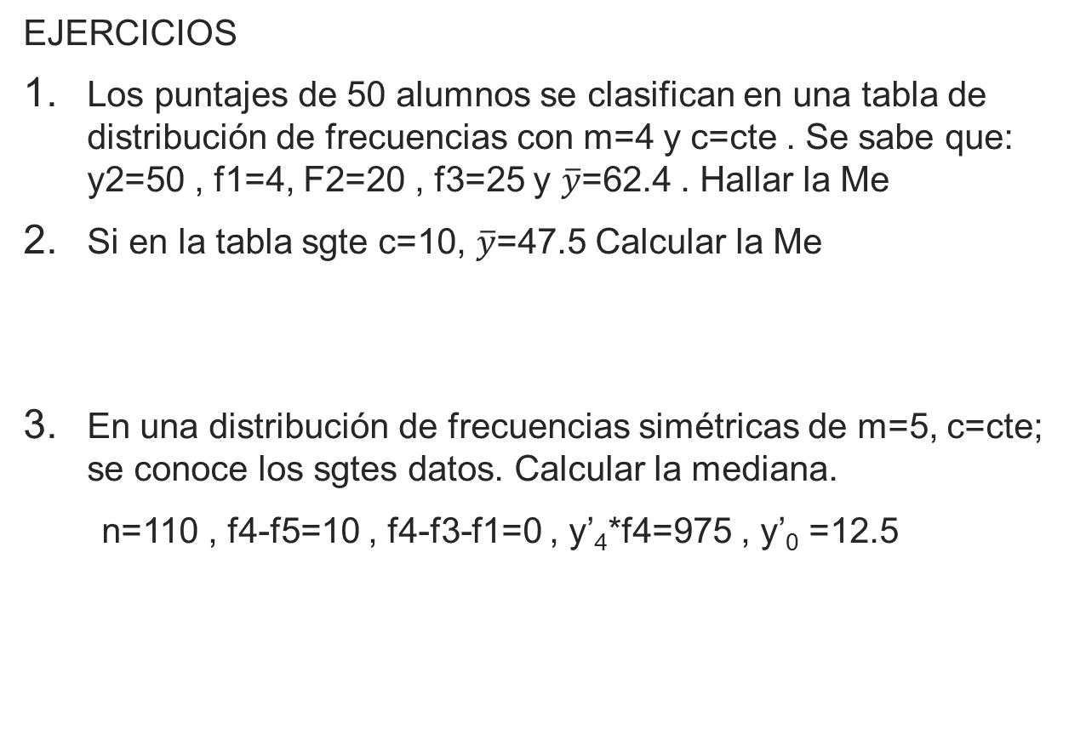
yi | 10 | 20 | 30 | 40 | 50 | 60 | 70 | 80
Hi | 0.03 | 0.11 | 0.26 | 0.46 | 0.68 |  | 0.93

Slide 24
LA MODA
La moda de una muestra x1,x2,…xn; es aquel valor de la variable que se presenta con mayor frecuencia.
Datos no tabulados:
Sean los sgtes conjuntos de datos, calcular la moda
15,12,8,10,9,12,22
6,8,3,5,7,6,11,7
3,5,7,9,11,13
b) Datos tabulados:
b.1) Variable discreta: La clase que contiene mayor frecuencia será la que contiene a la moda; es decir, el valor de la variable que mas se repite.
P1 : Se determina la clase modal
P2 : Se calcula la moda

Slide 25
Determine la moda de la distribución siguiente:
Sol :
P1: la > fi=20=clase modal
P2: Mo= 4 hijos
b.2) Variable continua:
P1: Se determina la clase modal
P2:
Mo= y’_{i – 1} + ci*
(fi - f_{i-1} ) + (fi – f_{i+1} )
Ej :
N° de hijos(yi) | fi
0 1 2 3 4 | 8 12 15 5 20
 | 60
fi: F.a. de la clase modal
f_{i-1} : F.a. anterior a la clase modal
y’_{i – 1} : Limite inferior de la clase modal
ci: amplitud de la clase modal
fi - f_{i-1}

Slide 26
Ej: Hallar la moda de la distribución sgte:
Sol:
Ej 2:Se tiene la sgte información sobre una distribución de frecuencias de elementos de un material sometido a prueba de rotura(Kg/cm2). El ancho de los intervalos de clase es constante:
a) Determinar los 3 promedios.
b) Determinar el n° de observaciones que pertenezcan al intervalo [media, mediana]
Intervalos | 34-36 | 36-38 | 38-40 | 40-42 | 42-44 | 44-46
fi | 2 | 3 | 30 | 40 | 20 | 5
Intervalos | yi | fi | Fi | yi*fi
[ > [ > [ > [ > [ > [ ] | 50 110 | 17 | 23 50 | 300 400 350 440

Slide 27
Ej 3: Sabiendo que la sgte tabla de frecuencias es simétrica; completalo con los datos dados; además se sabe que la Me=27.5 Calcular la media aritmética y la moda.
Intervalos | yi | fi | Fi | hi | Hi
[ > [ > [ > [ > [ > [ 50 > [50 ] |  |  |  | 0.2 | 0.65 0.95
 |  | 60

Slide 28
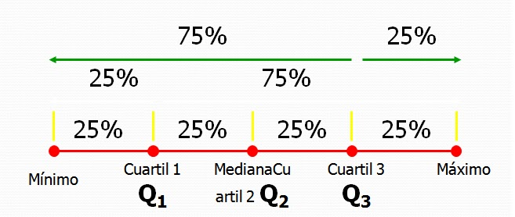
CUANTILES
Cuartiles (Qi):Valores que dividen a un conjunto de datos ordenados en forma ascendente(descendente) en 4 partes iguales.
a) Datos no tabulados: Tarea

Slide 29
b) Datos tabulados:
P1:Calcular las frecuencias absolutas acumuladas menor que
P2: Determinar la menor de frecuencias absolutas acumuladas Fi; tal que: Fi > in/4 , donde F_{i-1} ≤ in/4 < Fi ; se puede presentar 2 casos:
i) Si in/4= F_{i-1} , entonces la Qi= y’_{i – 1} donde y’_{i – 1} = limite inferior de la clase que contiene a Qi
y´_{i-1} – y’_{i} | yi | fi | Fi | Hi
y´₀ – y’₁ y´₁ – y’₂ . . y´_{i-2} – y’_{i - 1} y´_{i-1} – y’_{i} . . y´_{m-1} – y’_{m} | y1 y2 . . yi-1 yi . . ym | f1 f2 . . f_{i-1} fi . . fm | F1 F2 . . F_{i-1}=in/4 Fi . . n | H1 H2 . . H_{i-1}=i/4 hi . . 1

Slide 30
ii) Si in/4 >F_{i-1} , entonces
Qi= y’_{i – 1} + ci * donde:
fi
Ej: Hallar los cuartiles de la tabla de frecuencias, referente a las notas de 50 alumnos.
Sol:
in/4- F_{i-1}
y’_{i – 1} : limite inferior de la clase que contiene a Qi
ci : amplitud de la clase que contiene a Qi
F_{i-1} : F.A.A. anterior a la clase que contiene a Qi
fi : FA. de la clase que contiene a Qi
Intervalos | fi
[20 – 40> [40 – 60> [60 – 80> [80 – 100> | 4 16 25 5
 | 50

Slide 31
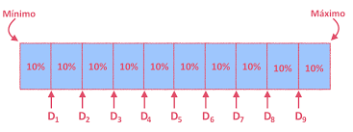
2. Deciles (Di):Valores que dividen a un conjunto de datos ordenados en forma ascendente(descendente) en 10 partes iguales.
a) Datos no tabulados: Tarea

Slide 32
b) Datos tabulados:
P1:Calcular las frecuencias absolutas acumuladas menor que
P2: Determinar la menor de frecuencias absolutas acumuladas Fi; tal que: Fi > in/10 , donde F_{i-1} ≤ in/10 < Fi ; se puede presentar 2 casos:
i) Si in/10= F_{i-1} , entonces la Di= y’_{i – 1} donde y’_{i – 1} = limite inferior de la clase que contiene a Di
y´_{i-1} – y’_{i} | yi | fi | Fi | Hi
y´₀ – y’₁ y´₁ – y’₂ . . y´_{i-2} – y’_{i - 1} y´_{i-1} – y’_{i} . . y´_{m-1} – y’_{m} | y1 y2 . . yi-1 yi . . ym | f1 f2 . . f_{i-1} fi . . fm | F1 F2 . . F_{i-1}=in/10 Fi . . n | H1 H2 . . H_{i-1}=i/10 hi . . 1

Slide 33
ii) Si in/10 >F_{i-1} , entonces
Di= y’_{i – 1} + ci * donde:
fi
Ej: Hallar los deciles: 3,5,7 y 9
Sol:
in/10 - F_{i-1}
y’_{i – 1} : limite inferior de la clase que contiene a Di
ci : amplitud de la clase que contiene a Di
F_{i-1} : F.A.A. anterior a la clase que contiene a Di
fi : FA. de la clase que contiene a Di
Intervalos | Hi
[5 – 15> [15 – 25> [25 – 35> [35 – 45> . . . | 0.03 0.11 0.26 0.46 . . .

Slide 34
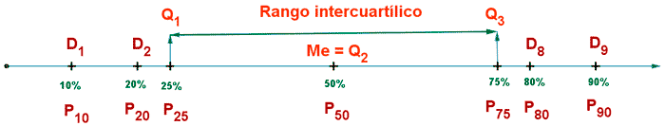
3. Percentiles (Pi):Valores que dividen a un conjunto de datos ordenados en forma ascendente(descendente) en 100 partes iguales.
a) Datos no tabulados: Tarea

Slide 35
b) Datos tabulados:
P1:Calcular las frecuencias absolutas acumuladas menor que
P2: Determinar la menor de las frecuencias absolutas acumuladas Fi; tal que: Fi > in/100 , donde F_{i-1} ≤ in/100 < Fi ; se puede presentar 2 casos:
i) Si in/100= F_{i-1} , entonces la Pi= y’_{i – 1} donde y’_{i – 1} = limite inferior de la clase que contiene a Pi
y´_{i-1} – y’_{i} | yi | fi | Fi | Hi
y´₀ – y’₁ y´₁ – y’₂ . . y´_{i-2} – y’_{i - 1} y´_{i-1} – y’_{i} . . y´_{m-1} – y’_{m} | y1 y2 . . yi-1 yi . . ym | f1 f2 . . f_{i-1} fi . . fm | F1 F2 . . F_{i-1}=in/100 Fi . . n | H1 H2 . . H_{i-1}=i/100 hi . . 1

Slide 36
ii) Si in/10 >F_{i-1} , entonces
Pi= y’_{i – 1} + ci * donde:
fi
Ej: La distribución de frecuencias sobre los diámetros de tubos, presenta las frecuencias relativas h3 y h6 borrosas; se sabe que la media es 7.9
Determine:
a) El diámetro que es excedido por el 75% de los diámetros de los tubos
b) El diámetro que supere al 75% de los diámetros de los tubos
in/100 - F_{i-1}
y’_{i – 1} : limite inferior de la clase que contiene a Pi
ci : amplitud de la clase que contiene a Pi
F_{i-1} : F.A.A. anterior a la clase que contiene a Pi
fi : FA. de la clase que contiene a Pi
Intervalos | hi
[0.5 – 2.5] [2.5 – 4.5] [4.5 – 6.5] [6.5 – 8.5] [8.5 – 10.5] [10.5 – 12.5] [12.5 – 14.5] [14.5 – a mas] | 0.02 0.10 0.16 0.10 0.02 0.00

Slide 37
Ej 2: Se tiene una distribución simétrica com m=6; c=cte y los siguientes datos:
n=150 ; f3=30; y’₅ =60 ; f2=f1+5 y Q1=43.5 .Calcular
a) 6to decil b) 90 avo percentil c)El valor que es superado por el 15%
Sol:
Ej 3: En una distribución simétrica de m=8 que se refiere al ingreso diario en soles de 212 trabajadores de una empresa, se sabe que:
M0=19 , c=4 , f1=10 ,F6=186 , Q1=14.375 .Hallar:
a)El ingreso mínimo del 30% de las observaciones
b) El ingreso medio por día de los trabajadores de la empresa.
Sol :

Slide 38
GRACIAS

